Slide 1
О ходе реализации
Концепции общенациональной системы выявления и развития молодых талантов
Северный (Арктический) федеральный университет имени М.В. Ломоносова
Проректор по учебно-методической работе
КОРШУНОВ АЛЕКСЕЙ АНАТОЛЬЕВИЧ

Slide 2

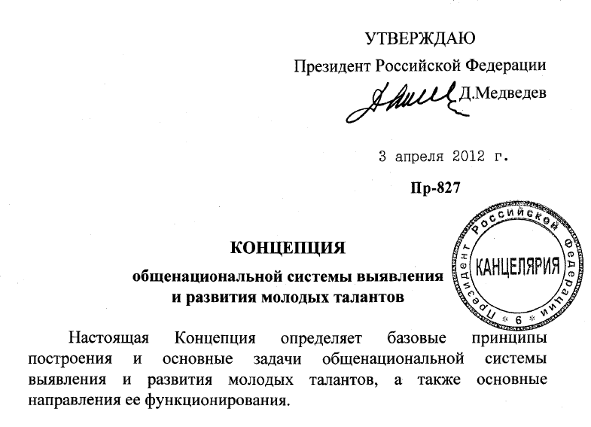
Концепция общенациональной системы…
http://www.kremlin.ru/events/president/news/14907

Slide 3
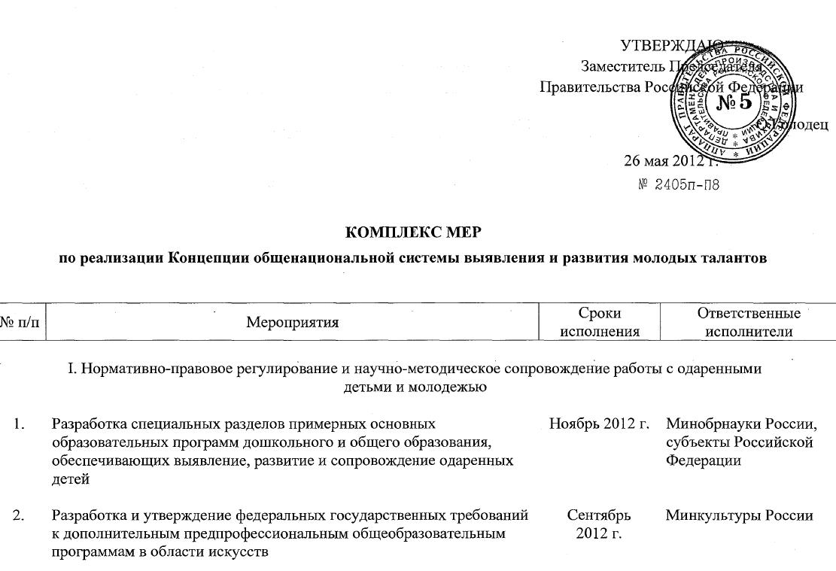
Концепция общенациональной системы…
27 мероприятий

Slide 4
ЧТО СДЕЛАНО ?

Slide 5
Концепция общенациональной системы…
III. Основные направления функционирования общенациональной системы выявления и развития молодых талантов
развитие и совершенствование системы интеллектуальных, творческих и спортивных состязаний, включая:
формирование реестра межрегиональных, всероссийских, международных состязаний среди детей и молодёжи;
участие в международных интеллектуальных, творческих и спортивных состязаниях;

Slide 6

Концепция общенациональной системы…
2015/16 учебный год
Олимпиады школьников из перечня Министерства образования и науки Российской Федерации
1. Многопрофильная инженерная олимпиада школьников «ЗВЕЗДА» (отборочный и очный тур)
8298 учащихся
САФУ – соорганизатор олимпиады в рамках направления «Техника и технологии кораблестроения и водного транспорта»
Победителей 15, призеров – 181 школьник. Олимпиада проводилась по 7 направлениям в САФУ, 864 школьника Архангельской области приняли участие в очном туре этой олимпиады
Регионы и города: Москва, Санкт – Петербург, Ханты - Мансийский автономный округ – Югра, Курганская область, Самарская область, Челябинская область, республика Коми, Архангельская область
В отборочном туре олимпиады «Звезда 2016/17» приняло участие 9498 учащихся. По направлению олимпиады «Техника и технологии кораблестроения и водного транспорта» приняло участие 2687, из них - 319- обучающиеся Архангельской области.

Slide 7
Концепция общенациональной системы…
2015/16 учебный год
597 участников из Архангельской области, из них в очном туре участвовало 162 школьника Архангельской области.
2. Объединенная олимпиада по математике «ТРЕТЬЕ ТЫСЯЧЕЛЕТИЕ/ФОРМУЛА ЕДИНСТВА» для учащихся 5–11 классов,
3. Интернет – олимпиада по физике для учащихся 8 – 11 классов, 397 участников из Архангельской области, из них в очном туре участвовало 21 обучающийся школ города Архангельска и Северодвинска, 5 из которых получили диплом третьей степени.
ИТОГО (в очном туре): 1595 обучающихся из АО

Slide 8
Концепция общенациональной системы…
Олимпиады САФУ имени М.В. Ломоносова
Международная многопредметная Олимпиада Северного (Арктического) федерального университета имени М.В. Ломоносова «Будущее Арктики», которая проводилась по
10 направлениям/предметам:
- математика, информатика, физики, химия, биология, география, ОБЖ, экономика, психология, право.
Участвовало 4475 учащихся 5-11 классов, в том числе 127 обучающихся зарубежных стран.
Победителей - 35 и призеров - 66 , которые учитываются в индивидуальных достижениях абитуриентов

Slide 9
Концепция общенациональной системы…
Олимпиады САФУ имени М.В. Ломоносова
Комплексная олимпиада по математике, информатике, физике 7-11 класс – 78 человек;
Олимпиада по программированию в рамках международного молодежного фестиваля информационных технологий "IT - Архангельск 2016" – 13 чел.
Лингвострановедческая олимпиада по иностранным языкам (проводилась VI раз), участниками которой стали 134 школьника Архангельской области.
Олимпиада по обществознанию (8-11 классы) – 85 человек
Олимпиада по математической экономике – 18 человек
…

Slide 10
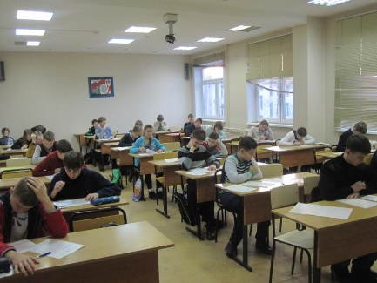
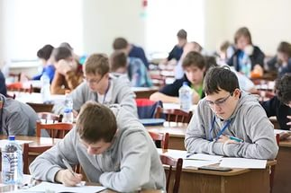
Концепция общенациональной системы…
КОНКУРСЫ
1509 школьников 2-11 классов Архангельской области и 51 дошкольник)
1. Конкурс исследовательских работ школьников по естественным наукам.
2. «Конкурс краеведческих математических задач», участники которого составили на материалах Архангельской области интересные задачи.
3. Интеллектуальная игра-конкурс «Горизонты познания», 8-11 классы
4. Орфографическая дуэль: «Школьники города против первокурсников»
5. Лингвистический винегрет для учащихся, 8-11 кл.
6. Интерактивная игра «Техника будущего», 11 классы
7. Олимпиада-Игра для дошкольников «Человек и природа» - подготовительная группа
8. Фестиваль творчества "Зажигаем звезды" для учащихся 9-11 кл.
9. Роботы - это просто, в котором участвовало 9 школьников

Slide 11

Концепция общенациональной системы…
СЕССИОННЫЕ ШКОЛЫ
789 школьников
Школа организатора для учащихся 10 классов - 53 участников.
Школа юного кадета – 234 участника
Школа «Юного полярника» для учащихся 5–10 классов –
109 участника.
«В мире компьютерных наук» для учащихся 7-10 классов – 13 участников.
Школа одаренных детей для учащихся 8–11 классов–
93 участников (северодвинский филиал, техническая школа), 350 - Архангельск.
Историко-археологическая школа «Клио» для учащихся 5-11 классов – 30 участников
ЛЕКТОРИИ. КРУЖКИ, МАСТЕР-КЛАССЫ
617 участников
132 школьника
ПРОФИЛЬНЫЕ КЛАССЫ

Slide 12
Концепция общенациональной системы…
III. Основные направления функционирования общенациональной системы выявления и развития молодых талантов
Арктический
модуль
Стажировки/ практики
е) формирование условий для профессиональной самореализации молодёжи, включая: стимулирование проектной и научно-исследовательской деятельности студентов, в том числе в рамках отраслевых проектов и программ;
Общеуниверситетские ДПВ
Профессионально-
ориентированные модули
Проекты
Major
Базовый бакалавриат
Модель практико-ориентированной образовательной программы

Slide 13
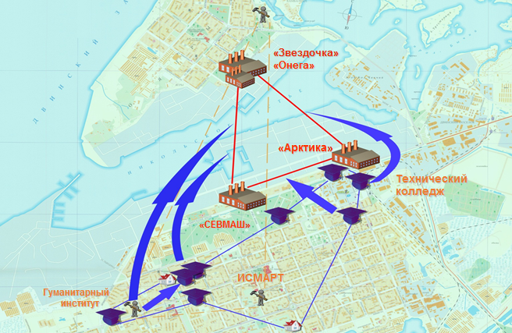



Концепция общенациональной системы…
е) формирование условий для профессиональной самореализации молодёжи, включая: стимулирование проектной и научно-исследовательской деятельности студентов, в том числе в рамках отраслевых проектов и программ;
Диплом бакалавра
Рабочие профессии
Отсутствие адаптационного периода на предприятии
100% трудоустройство и закрепление на предприятиях ОПК
Практический опыт производственной деятельности
Прикладные профессиональные компетенции
Профилизация
Производственная деятельность
Базовые кафедры
Лаборатории
Профессия рабочего
Базовый бакалавриат
Система непрерывного
инженерно-технического образования
13

Slide 14
ЧТО НЕОБХОДИМО СДЕЛАТЬ ?

Slide 15
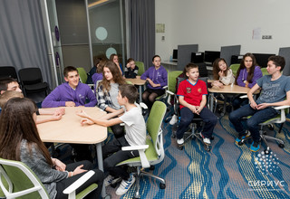
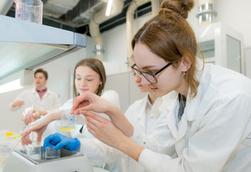
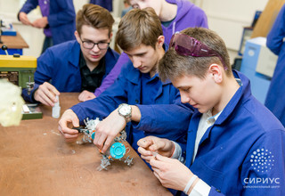

Концепция общенациональной системы…
III. Основные направления функционирования общенациональной системы выявления и развития молодых талантов
г) реализация системы мероприятий, направленных на решение поставленных задач на федеральном, региональном и местном уровнях, включая: развитие сети образовательных учреждений высшей категории для детей, подростков и молодых людей, проявивших выдающиеся способности, детских спортивных школ, школ искусств, центров технического творчества, зимних и летних школ и лагерей, дистанционных школ;

Slide 16
Концепция общенациональной системы…
ПРЕДЛОЖЕНИЕ 1
Законодательно закрепить создание современного научно-образовательного центра, обеспечивающего реализации интеллектуального и личностного потенциала, профессионального самоопределения и становления одаренных детей и молодежи. Основной задаче центра является патриотическое воспитание детей и молодежи, формирование понимания и желания жить и работать в территории, входящей в Арктическую зону Российской Федерации.
Центр должен являться совершенно новой моделью дополнительного образования детей. Это должна быть система, обеспечивающая:
новые, действенные подходы создания у детей мотивации к развитию;
формирование «навыков XXI века» за счет реализации образовательных программ нового поколения;
выявление мотивационно-одаренных детей;
сохранение имеющейся образовательной инфраструктуры и ее развитие, в т.ч. за счет привлечения промышленных предприятий, бизнеса, работающего в АЗРФ.

Slide 17
Концепция общенациональной системы…
III. Основные направления функционирования общенациональной системы выявления и развития молодых талантов
е) формирование условий для профессиональной самореализации молодёжи, включая: формирование системы содействия трудоустройству выпускников образовательных учреждений высшего и среднего профессионального образования, проявивших выдающиеся способности в выбранной специальности, в ведущие отечественные научные и научно-образовательные организации, высокотехнологичные компании, учреждения культуры, искусства, спорта;

Slide 18
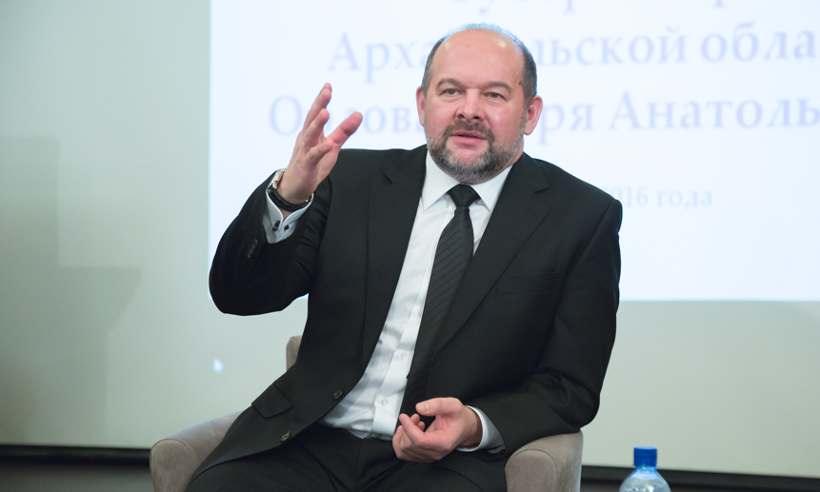
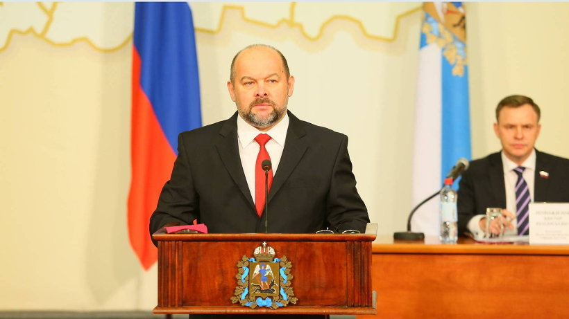
Концепция общенациональной системы…
«По мнению главы региона, необходимо на уровне федерального законодательства создать набор инструментов, которые позволят осваивать северные территории и сделать комфортной жизнь человека.»
Из интервью информационному агентству ТАСС,
18 марта 2017 года
«Нашу молодёжь мы должны рассматривать в качестве стратегического ресурса. Нужно делать ставку на тех, кто не боится брать на себя ответственность, кто продолжает учёбу и далее работу в родном регионе. Начнем с вопросов поступления и обучения в профессиональных образовательных учреждениях области, а дальше – вопросы трудоустройства.»
Послание Губернатора Архангельской области И. А. Орлова Архангельскому областному Собранию депутатов, 4 марта 2016 года

Slide 19
Концепция общенациональной системы…
ПРЕДЛОЖЕНИЕ 2
Выступить с законодательной инициативой, обеспечивающей трудоустройству (по результатам конкурса среди талантливых обучающихся) выпускников учреждений среднего профессионального и высшего образования, обучавшихся по приоритетным направлениям подготовки для Арктической зоны Российской Федерации, на предприятия и организации, ведущую свою экономическую деятельность в АЗРФ.

Slide 20
Концепция общенациональной системы…
III. Основные направления функционирования общенациональной системы выявления и развития молодых талантов
создание системы интеллектуальных и творческих состязаний (в том числе конкурсов профессионального мастерства) для обучающихся в образовательных учреждениях высшего и среднего профессионального образования с участием научных организаций и бизнес-сообщества;
е) формирование условий для профессиональной самореализации молодёжи, включая: поддержку конкурсов профессионального мастерства на основе государственно-частного и социального партнёрства;

Slide 21
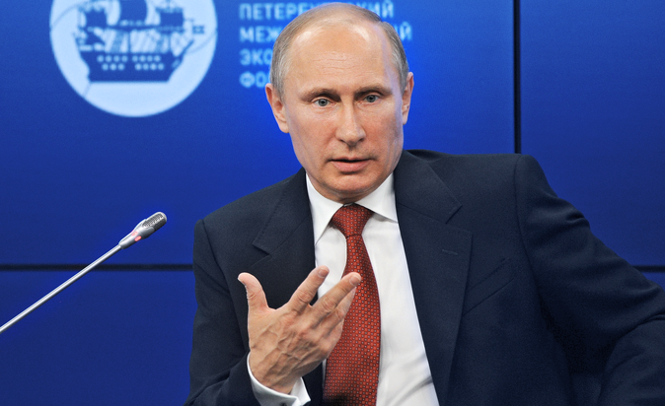


Концепция общенациональной системы…
Создание новых возможностей для профориентации и освоения школьниками современных и будущих профессиональных компетенций на основе инструментов движения WorldSkills с опорой на передовой отечественный и международный опыт.
Разработка целостной системы профориентационной работы со школьниками с использованием различных форм учебной и внеучебной деятельности: учебные курсы,технические лагеря, практико-ориентированная проектная деятельность.
Повышение профессионализма педагогов – участников программы через прохождение стажировок на базе реальных производств.
Создание инфраструктуры: межведомственные рабочие группы, экспертные сообщества, специализированные центры компетенций

Slide 22
Концепция общенациональной системы…
ПРЕДЛОЖЕНИЕ 3
Создать условия и предоставить возможности каждому ученику/студенту для профессиональных проб в разных сферах и по разным компетенциям для углубленного освоения и получения профессии в рамках развития некоммерческого движения WORLDSKILLS RUSSIA через региональные специализированные центры компетенций WSR.

Slide 23
Цитата…
«Пренебрегая словесами
Жизнь убеждает нас опять:
Талантам надо помогать,
Бездарности пробьются сами»
Лев Озеров
советский поэт, переводчик и
литературовед
1965

Slide 24
СПАСИБО ЗА ВНИМАНИЕ.

Slide 25

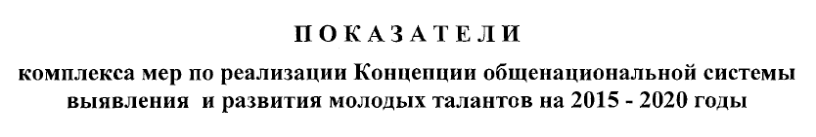
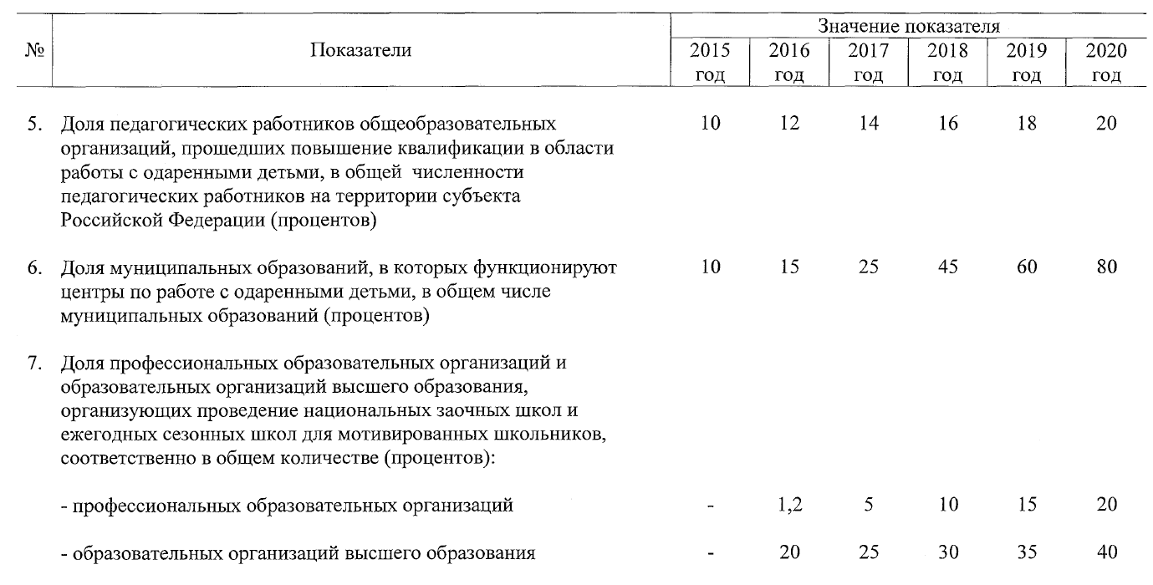
Концепция общенациональной системы…

